Slide 1
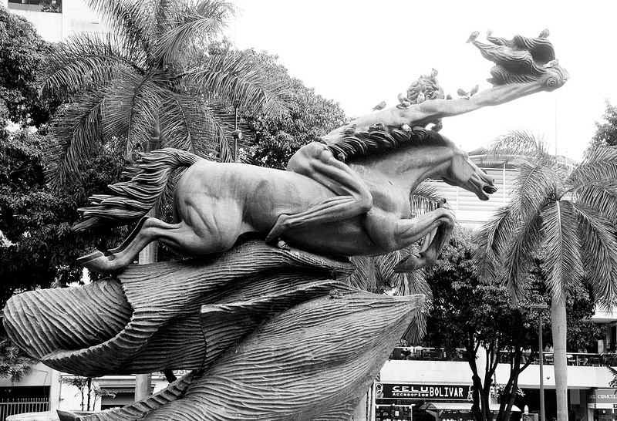
UNIVERSIDAD LIBRE SECCIONAL PEREIRA
DIRECCIÓN SECCIONAL DE PLANEACIÓN
SISTEMA DE ASEGURAMIENTO
DE LA CALIDAD ACADÉMICA
PEREIRA - 2016

Slide 2
RESPONSABILIDAD CONSTITUCIONAL Y LEGAL DE OFRECER EDUCACIÓN CON CALIDAD
RESPONSABILIDAD DE VIGILANCIA Y CONTROL
'SISTEMA DE ASEGURAMIENTO DE LA CALIDAD DE LA EDUCACIÓN SUPERIOR' (SACES)
Consejo Nacional de la Educación Superior -CESU-
Comisión Nacional Intersectorial para el Aseguramiento de la Calidad de la Educación Superior (CONACES)
Consejo Nacional de Acreditación (CNA)
instituto colombiano para el fomento de la educación superior (ICFES)

Slide 3
SISTEMA DE ASEGURAMIENTO DE
LA CALIDAD ACADÉMICA
Camino a la Excelencia

Slide 4
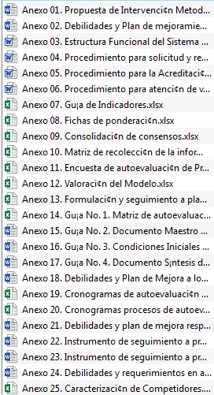
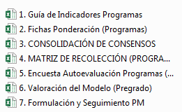
COMPOSICIÓN DE LA ESTRATEGIA
GUÍAS

Slide 5
PORCENTAJE DE LAS OBSERVACIONES MÁS FRECUENTES PRESENTADAS POR PARES ACADÉMICOS Y EN AUTOS DE COMPLETITUD

Slide 6
ASPECTOS MÁS CRÍTICOS SEGÚN EVALUACIÓN DE PARES Y MEN EN PROCESOS DE ACREDITACIÓN

Slide 7
PORCENTAJE DE RECOMENDACIONES EN LAS CONDICIONES DE CALIDAD DISCIPLINARES DE LA NUEVA OFERTA DE LA FACULTAD DE DERECHO

Slide 8
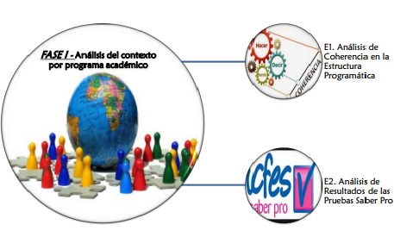
RESULTADO DEL ESTUDIO DE PERTINENCIA PROGRAMAS DE INGENIERÍA Y CIENCIAS ECONÓMICAS ADMINISTRATIVAS Y CONTABLES
Estudio

Slide 9
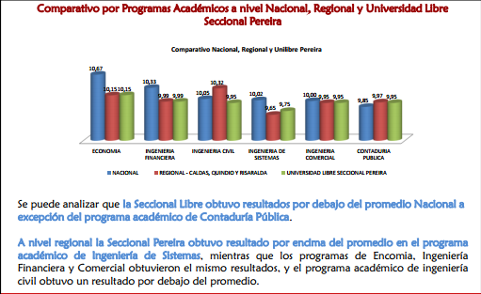

Slide 10
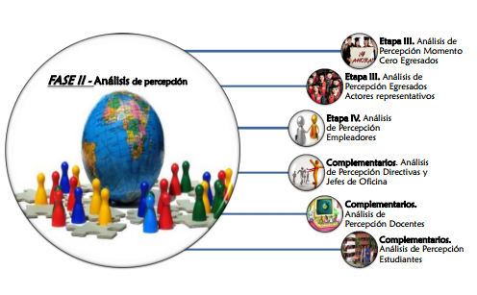
RESULTADO DEL ESTUDIO DE PERTINENCIA PROGRAMAS DE INGENIERÍA Y CIENCIAS ECONÓMICAS ADMINISTRATIVAS Y CONTABLES

Slide 11
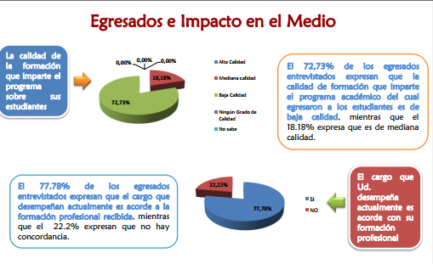

Slide 14
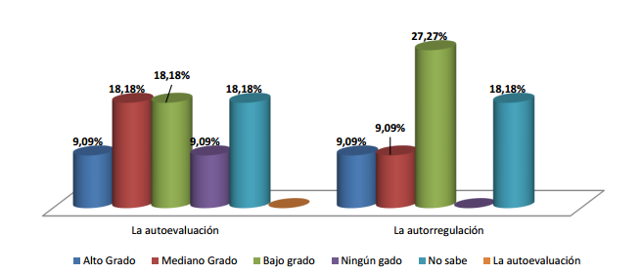
CONTRIBUCIÓN DEL EGRESADO AL ENRIQUECIMIENTO DE LA CALIDAD DEL PROGRAMA EN PROCESO DE AUTOEVALUACIÓN Y AUTORREGULACIÓN
Encuestados 56 Egresados del programa de Sistemas
Fuente: Estudio

Slide 16
AUTOEVALUACIÓN PARA RENOVACIÓN DE REGISTRO CALIFICADO
MOMENTO 1
2.5 AÑO
MOMENTO 2
5.5 AÑOS

Slide 17
DIMENSIONES DE LA CALIDAD DE UN PROGRAMA
Logro de metas y objetivos
PIDI
1
Cumplimiento de la Misión
incluye contenidos valiosos y útiles, que responden a los requerimientos de formar de manera integral profesionales, acordes con las necesidades sociales.
Recursos físicos y financieros
3
Pertinencia
2

Slide 18
prioritarios

Slide 19
GRACIAS

